Slide 1
리눅스
프로그래밍
3조
SUBWAY
1771405 이연주
1771358 박별하
ⓒ 2016. 섦 all rights reserved.

Slide 2
목차
1
아이디어 소개
2
아이디어의 목적
3
아이디어 구현 방법
4
기대효과

Slide 3
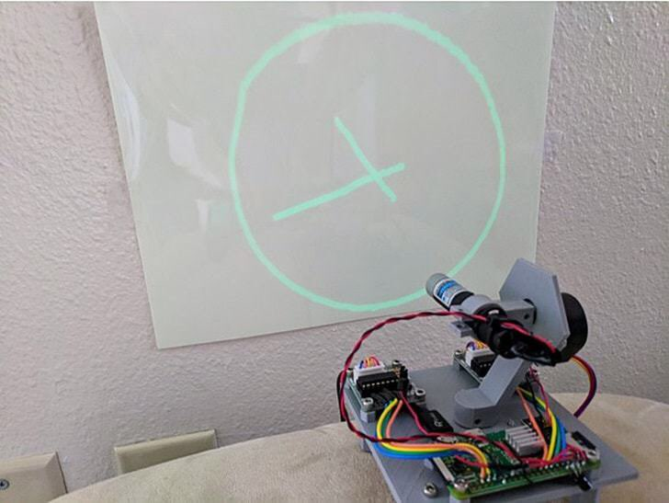
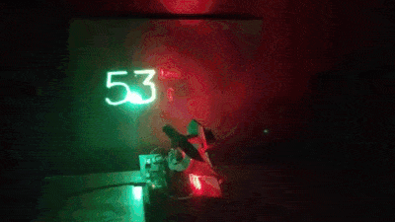
1
제품 소개
평상시에는 현재 위치 기준 가장 빠른 환승 및 빠른 하차 위치를 알려주지만
화재 혹은 이로 인한 연기, 시야 방해 요소 때문에
지하철 내 대피로 확보에 어려움이 있는 상황이 발생한 경우
가장 빠른 대피로를 안내해주는 라즈베리파이 응용 제품

Slide 4
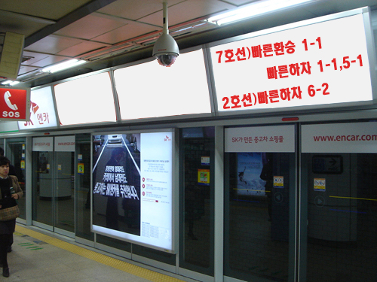
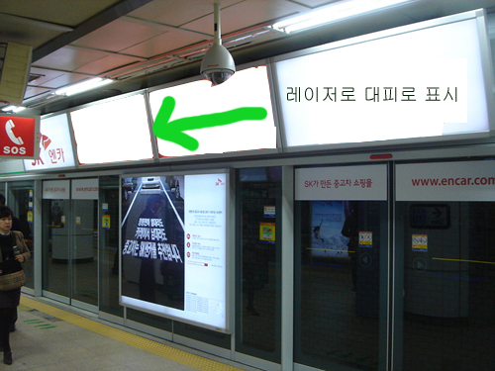
2
제품의 목적
(평상시)
빠른 환승 및 빠른 하차 위치
2 .
화재 시 가장 빠른 대피로를 안내

Slide 5
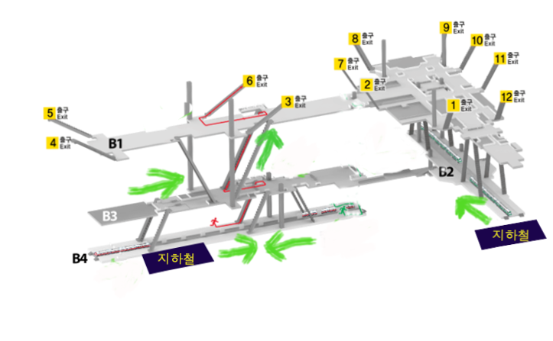
3
기능 구현

Slide 6





4
기대효과

Slide 7
참고자료
https://youtu.be/Ll1u_rkKWxM
https://smartaedi.tistory.com/306

Slide 8
Thank You

